Slide 1
Внутрішній аналіз
Лекція 6-7

Slide 2
Навіщо це потрібно?
Внутрішній аналіз передбачає проведення об’єктивного аналізу особливостей роботи вашого підприємства. Він дозволяє виявити сильні та слабкі сторони, як відносно ваших конкурентів, так і в контексті різних ринків.

Slide 3
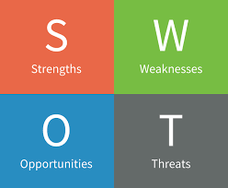
SWOT-аналіз
Класичний SWOT-аналіз передбачає оцінку сильних і слабких сторін вашого підприємства або організації, тобто проведення так званого «внутрішнього аналізу».

Slide 4
контрольний список PRIMEFACT - Це
перелік аспектів бізнесу, який дозволить здійснити всебічний аналіз вашої діяльності. Щоб «пізнати себе», треба максимально об’єктивно оцінити поточний стан наших справ. Для цього корисно звернутися по сторонню допомогу, адже інші можуть бачити ситуацію абсолютно інакше.

Slide 5
Люди (People)
Які професійні переваги або недоліки мають люди, які з нами працюють? Рядові співробітники, директорський склад, члени, партнери, консультанти та інші зацікавлені особи.

Slide 6
Репутація (або бренд) (Reputation (or Brand))
Що про нас думають наші потенційні споживачі? Які переваги або ж недоліки має наш бренд або бренди?

Slide 7
Інтелектуальна власність (Intellectual Property)
Якою інтелектуальною власністю ми володіємо? Як її захищено? Чи легко її перетворити на джерело доходу?

Slide 8
Ще три важливих пункти –
Дослідження ринку / Інформація про ринок (Market Research / Market Information)
Яку інформацію про сегменти та тренди ринку ми маємо? Що ми знаємо про кожного з наших клієнтів і їхні специфічні потреби?
Корпоративна культура (або цінності) (Ethos (or Values))
Якою є наша корпоративна культура, якими є наші цінності? Чи відповідають їм і поділяють їх наші компаньйони?
Фінанси, тобто гроші (Finances, ie money)
У якому стані наші доходи, грошовий потік і активи? Скільки коштів нам треба вкласти? Чи можемо ми їх узяти в борг?

Slide 9
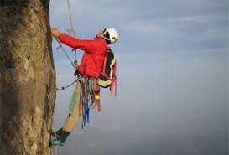
Ще три важливі пункти!
Гнучкість (або здатність швидко реагувати на зміни або змінюватися) (Agility (or nimbleness or change-ability))
Чи достатньо ми гнучкі у діяльності, якщо перед нами відкриються нові можливості? Чи зможемо швидко переорієнтуватися на новий напрямок і чи готові до подібних змін? Чи ми не можемо змінюватися?
Партнери (Спілки і мережі) (Partners (Alliances and Networks))
Які можна назвати переваги і недоліки нашої співпраці з іншими підприємствами і організаціями?
Таланти (професійні якості і навички) (Talents (competencies and skills)).
Які наші основні сфери компетенції? Які навички мають наші співробітники, а яких їм бракує? Чи здатні ми здобути нові навички?

